Slide 1

1 VMBO-KGT
Leerboek Deel 1
1.2 Kubus en vierkant
Theorie E Uitslag kubus

Slide 2
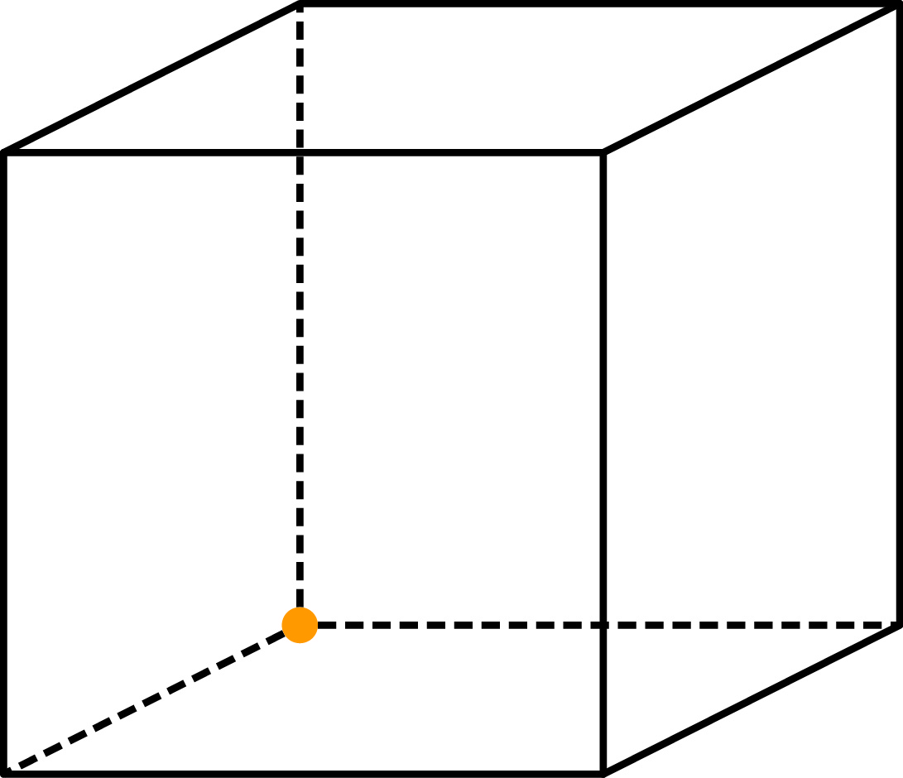
Wat is hier gekleurd?
A
een ribbe
B
een zijvlak
C
een hoekpunt

Slide 3
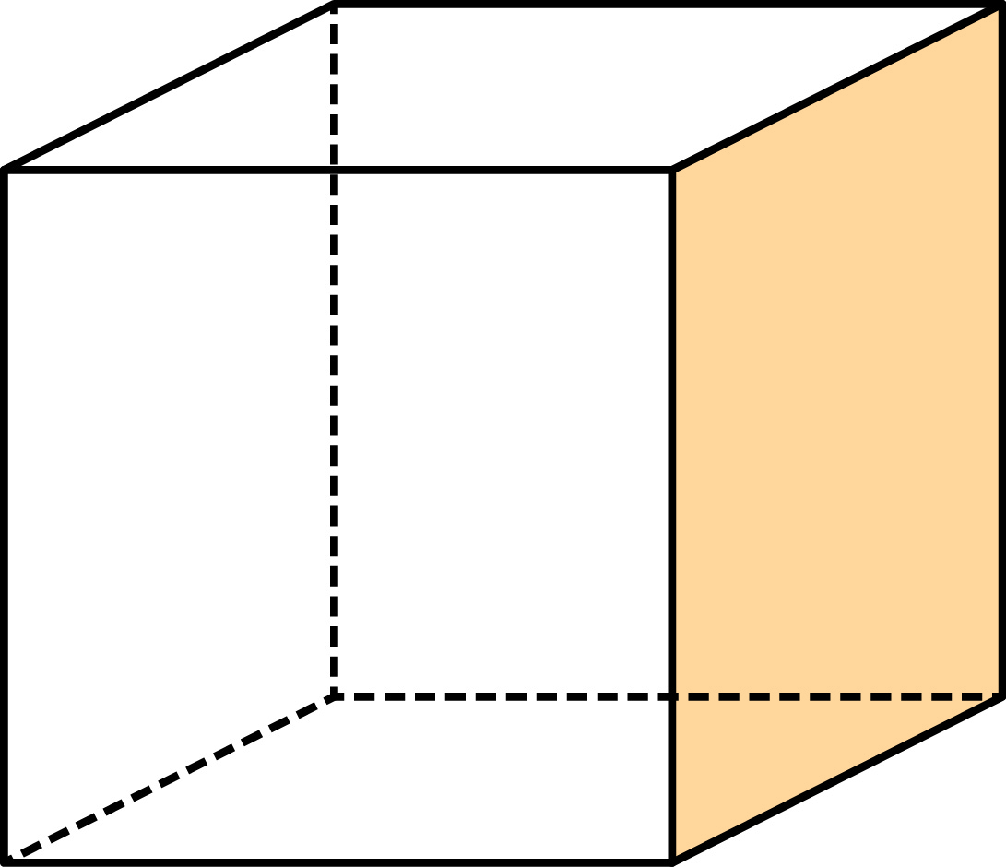
Wat is hier gekleurd?
A
een ribbe
B
een zijvlak
C
een hoekpunt

Slide 4
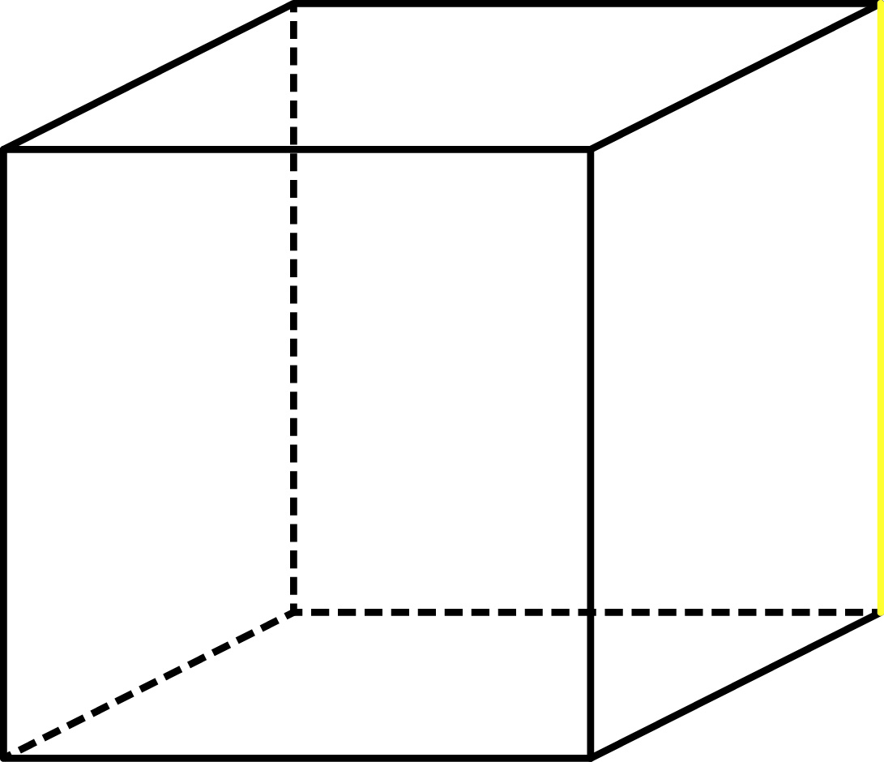
Wat is hier gekleurd?
A
een ribbe
B
een zijvlak
C
een hoekpunt

Slide 5
Hoeveel zijvlakken heeft een kubus?
A
B
C
D
4
6
8
12

Slide 6
Welke vorm hebben de zijvlakken van een kubus?
A
B
C
driehoek
rechthoek
vierkant

Slide 7
Zijn alle zijvlakken van een kubus even groot?
A
B
ja
nee

Slide 8
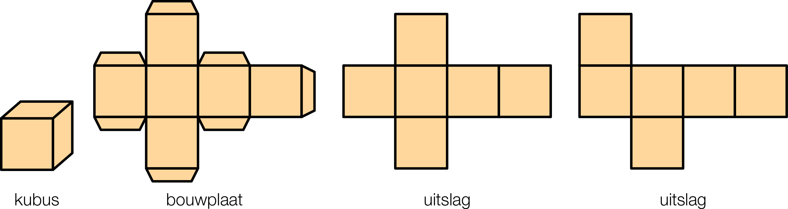
Theorie E Uitslag kubus
De bouwplaat van een kubus bestaat uit alle zijvlakken van de kubus plus plakranden.
Een bouwplaat zonder plakranden noem je een uitslag.
Bij de kubus is de uitslag een figuur van zes vierkanten.
Die vierkanten zitten aan elkaar vast. Dat kan op verschillende manieren.
Hiernaast zie je een kubus met een bouwplaat en twee verschillende uitslagen van de kubus.
Leerdoel Je kunt benoemen of een figuur een uitslag van een kubus is.

Slide 9
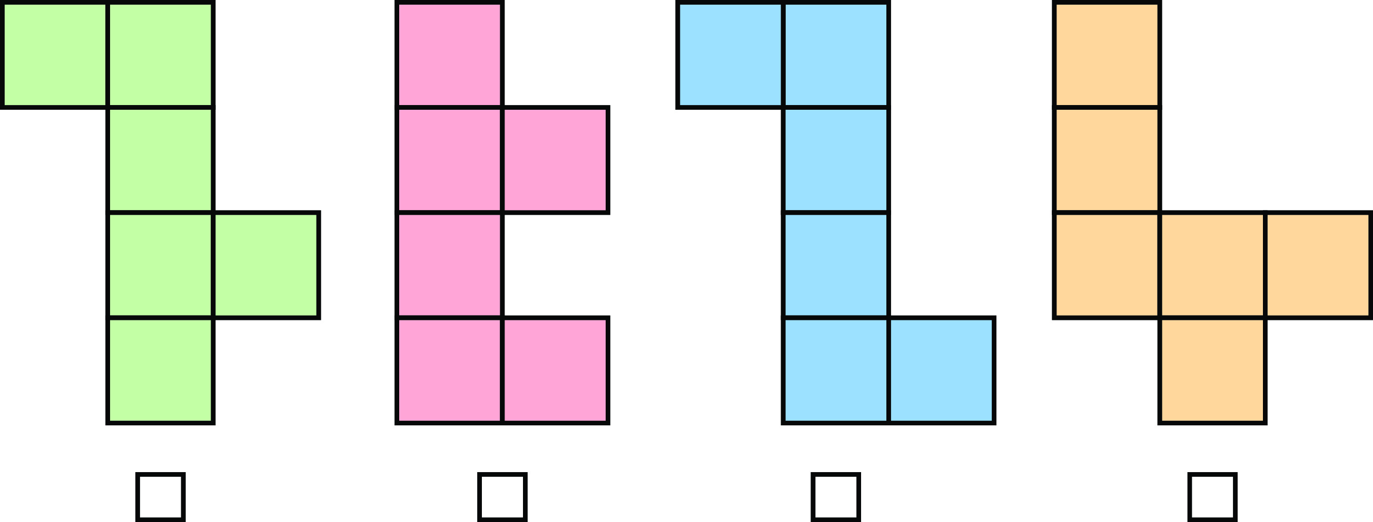
Testopgave Uitslag kubus (blz. 29)
Welke figuren zijn uitslagen van een kubus?

Slide 10
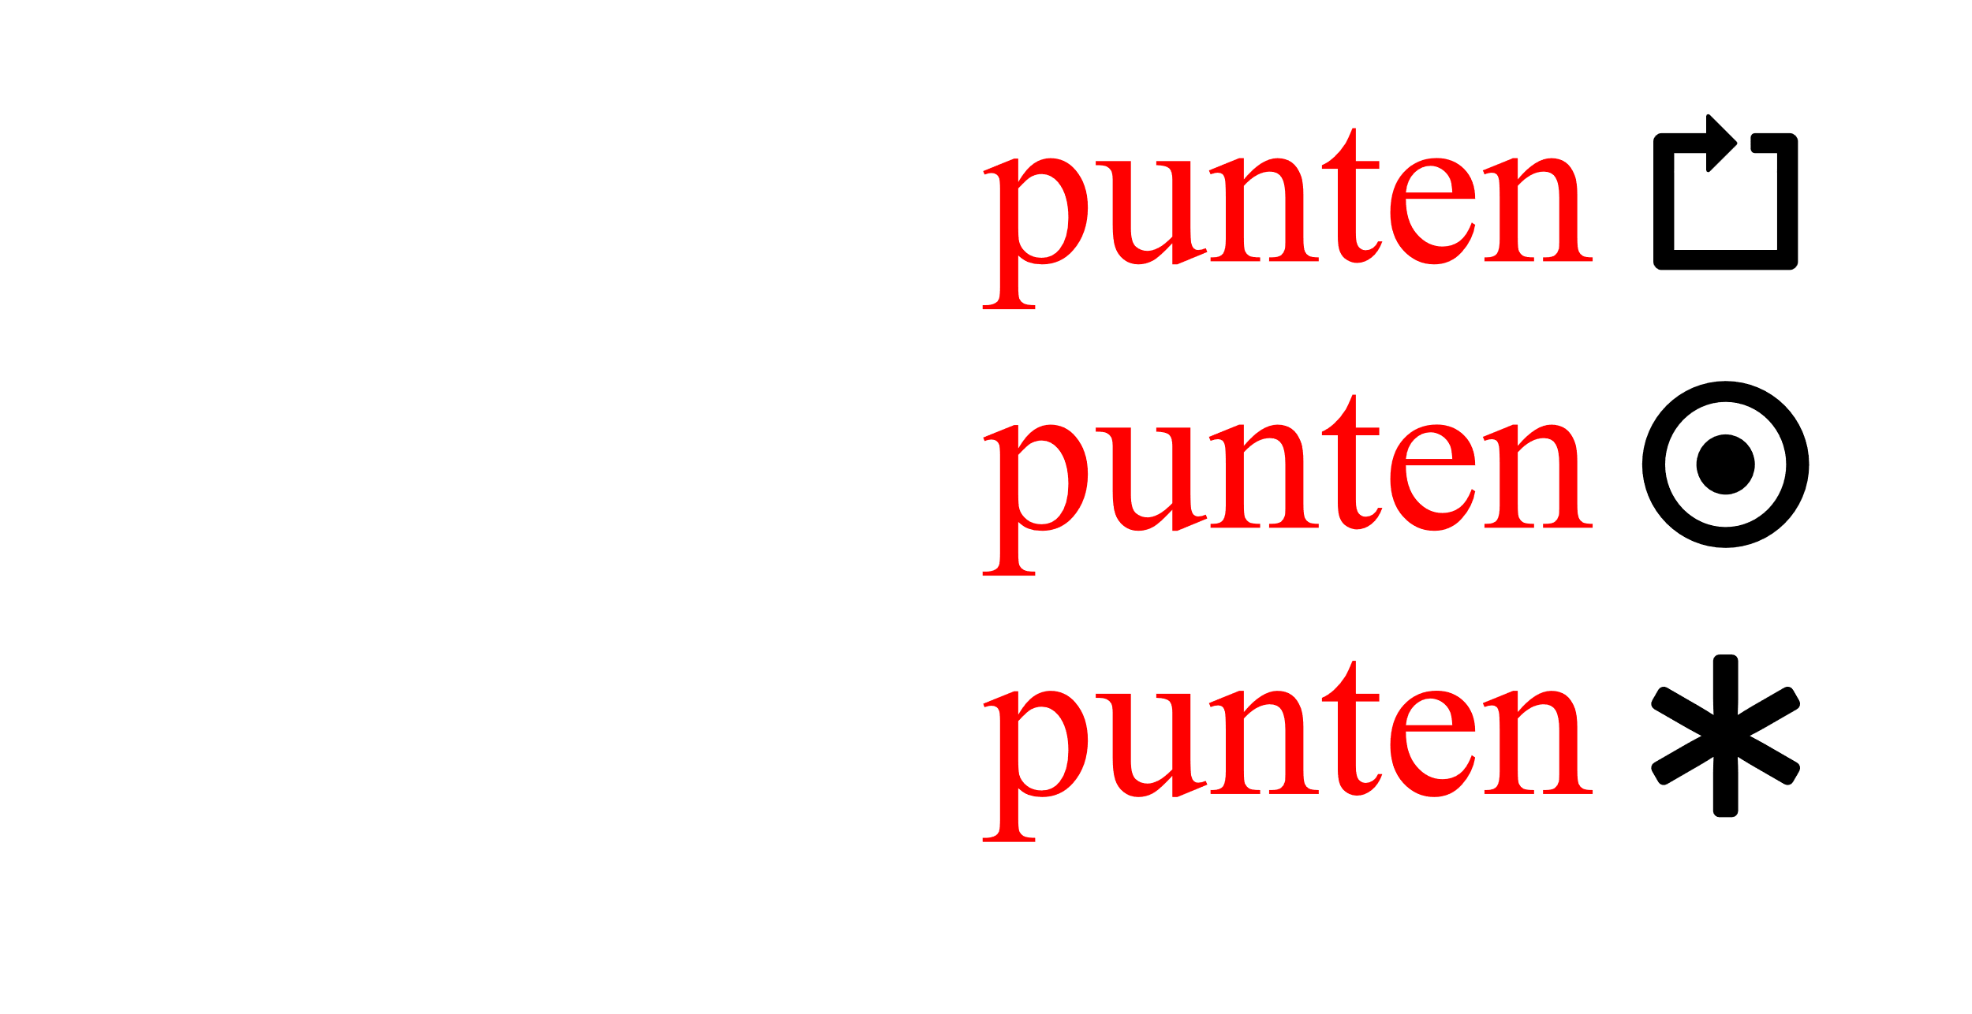
Testopgave Uitslag kubus (blz. 29)
Welke figuren zijn uitslagen van een kubus?
0
1
2
1p
1p

